Slide 1
PROJECT 1/3 · MẢNG AI · TUẦN 1–3
Nhận diện chữ số viết tay
Chạy baseline CNN trên MNIST — từng bước và ý nghĩa
98,82%
5.018
19,6 KB
test accuracy
tham số
bộ nhớ model
Nguyễn Trần Anh Khoa · CNKT Máy tính · PyTorch
Notes:
Baseline CNN nhận diện chữ số viết tay MNIST. Ba con số trên bìa là kết quả cuối của kiến trúc đã chốt: SmallCNN 5.018 tham số, 19,6 KB, test accuracy 98,82%.

Slide 2
TỔNG QUAN
Flow của một dự án Deep Learning
1
2
3
4
5
Chuẩn bị
dữ liệu
›
Xây
model
›
Huấn
luyện
›
Đánh
giá
›
Đóng gói
demo
MNIST 70.000 ảnh
28×28 xám
CNN: conv → pool
→ fully-connected
forward → loss
→ backward → update
val mỗi epoch,
test 1 lần cuối
Gradio vẽ tay,
xuất tham số
Project 1 dừng ở ô 5. Từ đây model đi tiếp sang golden model C → RTL/FPGA → hệ nhúng (project 2/3).
Notes:
Năm bước chuẩn của một dự án DL. Slide sau đi vào từng bước với code thật.

Slide 3
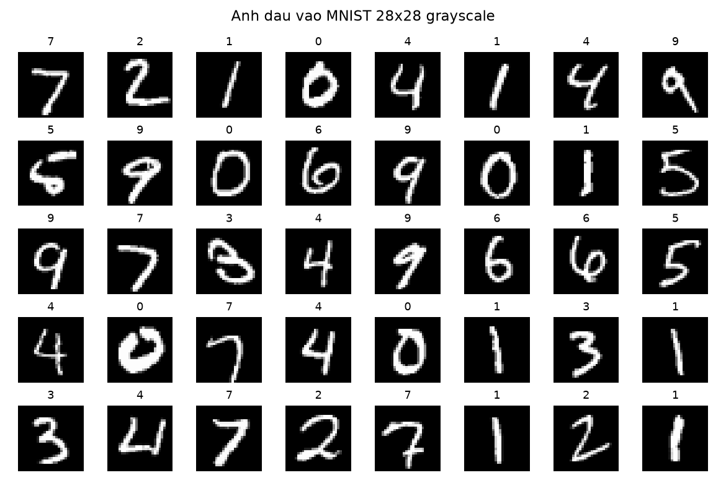
BƯỚC 1
Chuẩn bị dữ liệu
1
Ba tập, ba vai trò
Train
50.000
cập nhật trọng số
Validation
10.000
chọn epoch, chọn kiến trúc
Test
10.000
chạm ĐÚNG 1 LẦN, để báo cáo
ToTensor — ảnh 0–255 thành tensor 0–1.
Normalize — trừ mean 0,1307 và chia std 0,3081 của chính MNIST. Đưa dữ liệu về quanh 0 nên mạng học nhanh và ổn định hơn.
batch_size = 64 — 64 ảnh mỗi bước, đánh đổi tốc độ và bộ nhớ.
Vì sao phải có validation set: dùng test set để theo dõi trong lúc train là data leakage — con số cuối không còn phản ánh khả năng tổng quát hoá.
Notes:
Tỷ lệ 50k/10k/10k xấp xỉ 70/15/15. Test set chỉ chạm một lần ở cuối.

Slide 4
BƯỚC 2
Xây model — chuỗi shape đi qua mạng
Input
conv1 + pool
conv2 + pool
conv3 + pool
flatten
fc
1×28×28
8×14×14
16×7×7
16×3×3
144
10
Conv2d đổi số kênh, giữ nguyên cao × rộng (nhờ padding = 1).
MaxPool2d giữ nguyên số kênh, chia đôi cao × rộng.
Hai phép này đi theo hai chiều khác nhau nên không giẫm chân nhau.
H_out = floor(
(H_in + 2*padding - kernel) / stride
) + 1
7 -> floor((7-2)/2)+1 = 3
Chỗ 7 → 3: hàng cuối và cột cuối bị floor cắt bỏ hoàn toàn. Viết ceil trong C là shape lệch ngay từ đây.
Notes:
Chuỗi shape là thứ phải nắm trước khi viết golden model C. 144 = 16 x 3 x 3.

Slide 5
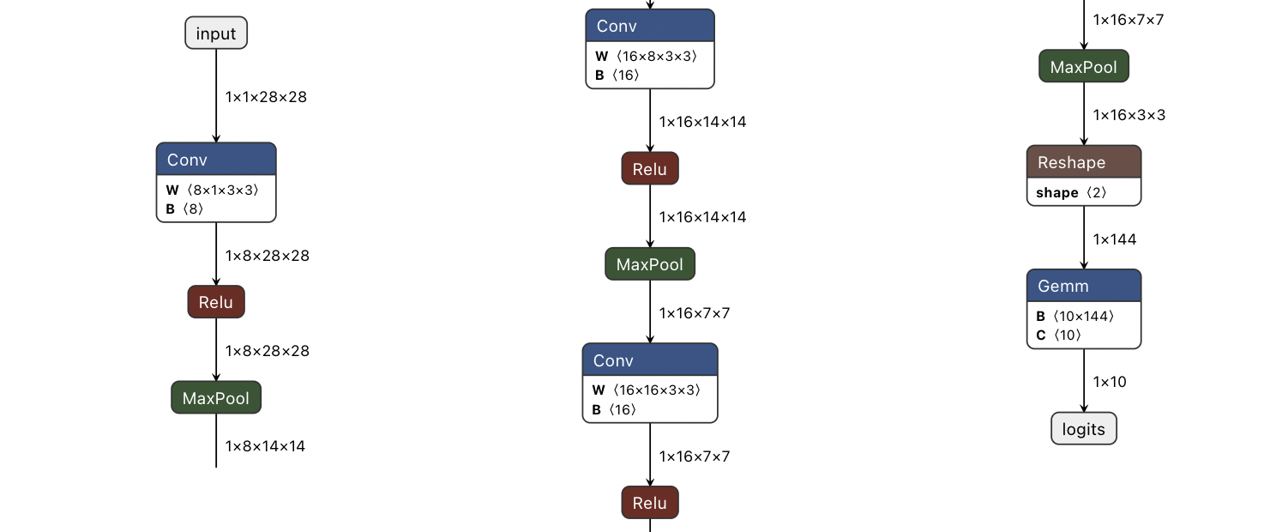
BƯỚC 2
Sơ đồ kiến trúc thật — xuất ONNX, xem bằng Netron
Reshape, không phải Flatten
Code viết x.flatten(1). Exporter mới phân rã nó về phép reshape tổng quát. Ô shape ⟨2⟩ là shape đích [batch, 144].
Gemm, không phải Linear
Gemm = General Matrix Multiply, tên ONNX của lớp fully-connected. B ⟨10×144⟩ là weight, C ⟨10⟩ là bias — đúng 1.450 tham số.
Không có Dropout, không có Softmax
Cả hai chỉ tồn tại lúc train. Sơ đồ này chính là model sẽ đưa xuống phần cứng.
Sơ đồ đọc từ chính file small_cnn.onnx của model đã chốt — không phải hình minh hoạ vẽ tay.
Notes:
Reshape và Gemm là tên op của ONNX, không phải thứ khác với flatten và linear. Cả hai đều miễn phí khi inference — chỉ là đọc lại cùng vùng nhớ theo chỉ số khác.

Slide 6
BƯỚC 3
Hàm loss và optimizer
CrossEntropyLoss
criterion =
nn.CrossEntropyLoss()
optimizer = optim.Adam(
model.parameters(),
lr=0.001)
1
Đo mạng sai bao nhiêu khi phân loại 1 trong 10 lớp. Bên trong là log-softmax + NLL. Không dùng MSE vì MSE coi nhãn như số thực, còn đây là bài toán phân loại.
2
Adam, lr = 0.001
Chỉ tồn tại lúc train
Tự điều chỉnh tốc độ học cho từng tham số. Hội tụ nhanh hơn SGD ở giai đoạn đầu, gần như không phải chỉnh tay.
Loss và optimizer không bao giờ xuống phần cứng. Khi viết golden model C chỉ còn phần inference.
Notes:
Softmax cũng bỏ được khi inference vì argmax(softmax(z)) = argmax(z).

Slide 7
BƯỚC 4
Vòng lặp huấn luyện — 4 dòng lặp đi lặp lại
1
2
3
4
zero_grad()
output = model(x)
loss.backward()
optimizer.step()
Xoá gradient của bước trước. Quên là gradient cộng dồn, mạng học sai.
Forward: đẩy batch ảnh qua mạng, ra 10 điểm số (logits).
Backpropagation: tính gradient của loss theo từng trọng số.
Cập nhật trọng số theo gradient vừa tính.
1 epoch = mạng nhìn qua toàn bộ 50.000 ảnh train một lần. Bốn bước trên lặp lại 782 lần mỗi epoch (50.000 ÷ batch 64).
model.train() bật Dropout, model.eval() tắt — quên chuyển là kết quả đánh giá sai.
Notes:
Ba lệnh zero_grad - backward - step là khung cố định của mọi vòng train PyTorch.

Slide 8
BƯỚC 5
Đánh giá đúng cách
Cách sai — làm ở tuần 1
Cách đúng — sửa ở tuần 3
Dùng test set để đo sau mỗi epoch, rồi lấy luôn con số đó làm kết quả.
→ Đã nhìn test set nhiều lần để ra quyết định. Con số cuối mất ý nghĩa.
Đo trên validation set mỗi epoch, lưu checkpoint theo val accuracy cao nhất.
→ Test set chỉ chạm 1 lần ở cuối, sau khi mọi quyết định đã chốt.
Một lỗi kèm theo đã sửa luôn
Trước: file .pth luôn giữ trọng số của epoch cuối — mà epoch 8 (99,13%) lại kém epoch 7 (99,21%).
Sau: mỗi epoch so val accuracy, chỉ ghi đè file khi phá kỷ lục. Nạp lại bản tốt nhất trước khi test.
Notes:
Đây là hai việc Thầy yêu cầu ở feedback tuần 2, đã làm xong trong tuần 3.

Slide 9
KẾT QUẢ
Model nhỏ cần nhiều epoch hơn
8 epoch
val 98,42% — đường vẫn đang đi lên, model bị cắt ngang giữa chừng.
27 epoch
val 98,79% — tăng 0,37% mà không đổi một dòng kiến trúc nào. Ba epoch sau không cải thiện → đã hội tụ.
Model ít hơn 41 lần tham số thì học chậm hơn. Dùng chung một con số epoch cho hai kiến trúc là so sánh không công bằng.
Notes:
Phát hiện này sinh ra từ việc cho mỗi model một số epoch riêng thay vì dùng chung 8.

Slide 10
KẾT QUẢ
Tham số nằm ở đâu — nút thắt và cách gỡ
DigitCNN
fc1 một mình chiếm 97,06% — toàn bộ vấn đề nằm ở đúng một dòng code.
SmallCNN
Lớp nặng nhất là conv3, chỉ 46,23%. Trải đều nên dễ chia bộ nhớ khi đưa xuống FPGA.
Tỷ lệ tham số theo lớp (% tổng của từng model)
Ba đòn bẩy nhân với nhau: bớt channel (32→16) × ép spatial trước Flatten (7×7=49 → 3×3=9) × bỏ lớp FC ẩn → lớp FC từ 200.832 xuống 1.450 tham số.
Notes:
Params của Conv2d không phụ thuộc kích thước ảnh, còn Linear thì có — đó là lý do fc1 nổ.

Slide 11
KẾT QUẢ
Đánh đổi giữa kích thước và độ chính xác
DigitCNN
SmallCNN
41,2×
Tham số
206.922
5.018
Bộ nhớ float32
808,3 KB
19,6 KB
ít tham số hơn
đổi lấy 0,23% accuracy
Bộ nhớ int8 (dự kiến)
202,1 KB
4,9 KB
Val accuracy
98,96%
98,79%
Giữ 99,8% hiệu năng
với 2,4% bộ nhớ
Test accuracy
99,05%
98,82%
Epoch tốt nhất
7 / 8
27 / 30
0,23% ứng với 23 ảnh trong 10.000.
Test accuracy (98,82%) cao hơn val accuracy (98,79%): val là giá trị lớn nhất trong 30 lần đo nên hơi lạc quan, còn test chỉ chạm 1 lần và không dùng để chọn gì — kết quả không phải ăn may.
Notes:
Con số đáng báo cáo là tỷ lệ đánh đổi, không phải accuracy tuyệt đối.

Slide 12
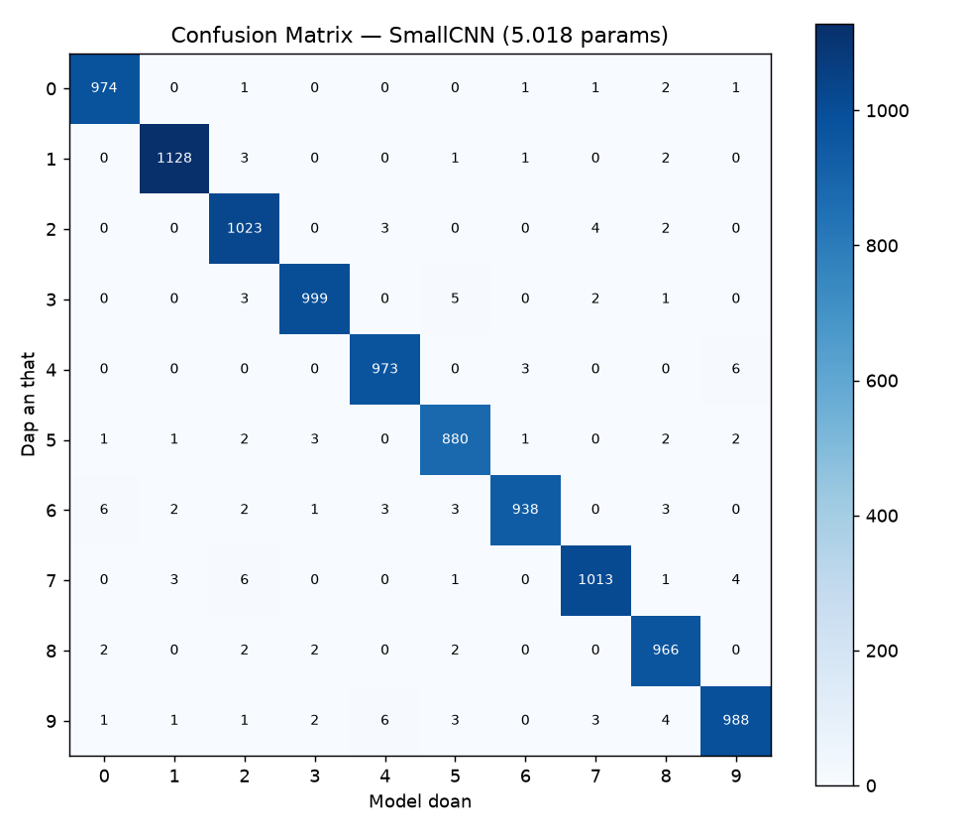
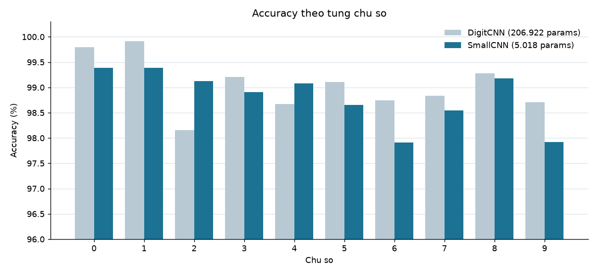
KẾT QUẢ
Cắt 41 lần tham số thì model nhầm khác đi thế nào
+23 ảnh sai
Không kém đều
Cùng một tập hình dạng
95 → 118 trên 10.000 ảnh. Đúng bằng 0,23% chênh lệch accuracy.
Số 2 và 4 lại TỐT HƠN model cũ. Số 6 và 9 mới là chỗ kém đi.
Cả hai model nhầm trong {4,9}, {2,7}, {3,5} — chỉ đảo chiều.
Notes:
Kết luận quan trọng: cặp chữ số hay nhầm là do hình dạng vốn giống nhau, không phải do model yếu. Model nhỏ không 'ngu đi' theo kiểu khác, nó chỉ sai thêm ở đúng những chỗ vốn đã khó.

Slide 13
KẾT LUẬN
Baseline đã xong — tiếp theo là gì
Đã xong
Tiếp theo
Validation set — test set chỉ chạm 1 lần
Checkpoint lưu theo val accuracy cao nhất
Chốt kiến trúc SmallCNN: 5.018 tham số, 98,82%
Hiểu và viết mã giả cho Conv2d, MaxPool2d
Viết mã giả cho các operator còn lại
Xác định model inference (bỏ Dropout, bỏ Softmax)
Trích tham số ra định dạng C đọc được
Golden model C — đích của project 1
Quantization int8: 19,6 KB → 4,9 KB
Câu cần Thầy chốt: golden model C thuộc project 1 (mảng AI) hay là đầu việc của project IC?
Notes:
Kết thúc bằng câu hỏi quan trọng nhất cần Thầy xác nhận.

